Slide 1


Slide 2
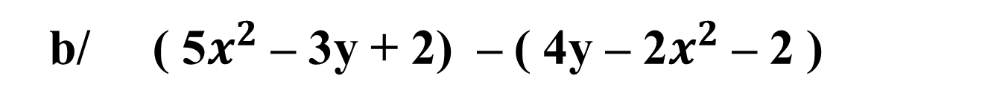



KIỂM TRA BÀI CŨ
1.Em hãy bỏ các dấu ngoặc trong hai biểu thức sau:
a/ ( 5$x^{2}$ – 3y + 2) + ( 4y – 2 $x^{2}$ – 2 )
b/ ( 5$x^{2}$ – 3y + 2) – ( 4y – 2$x^{2}$ – 2 )
2.Em hãy thu gọn các đa thức sau:
a/ 5 $x^{2}$ – 3y + 2 + 4y – 2 $x^{2}$ – 2
b/ 5 $x^{2}$ – 3y + 2 – 4y + 2 $x^{2}$ + 2

Slide 3
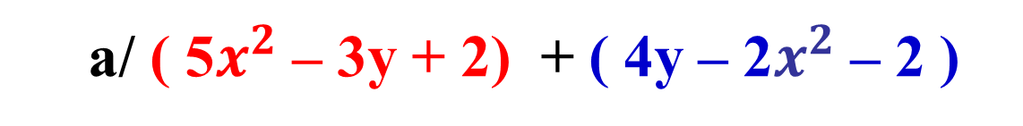
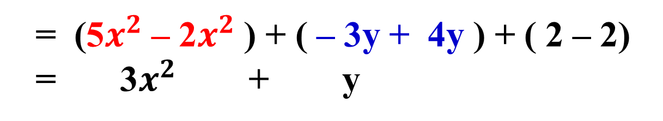
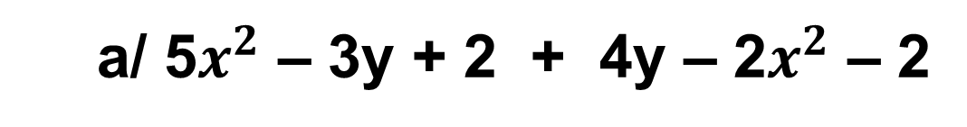
KIỂM TRA BÀI CŨ
1. Bỏ dấu ngoặc :
a/ ( 5$x^{2}$ – 3y + 2) + ( 4y – 2$x^{2}$ – 2 )
2. Thu gọn đa thức :
a/ 5$x^{2}$ – 3y + 2 + 4y – 2$x^{2}$ – 2
= (5$x^{2}$ – 2$x^{2}$ ) + ( – 3y + 4y ) + ( 2 – 2)
= 3$x^{2}$ + y

Slide 4
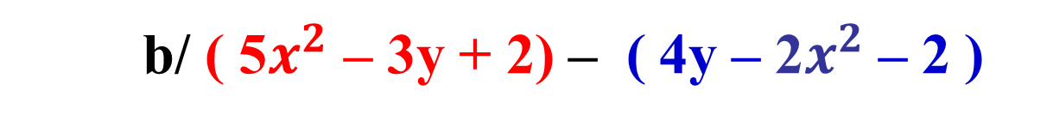
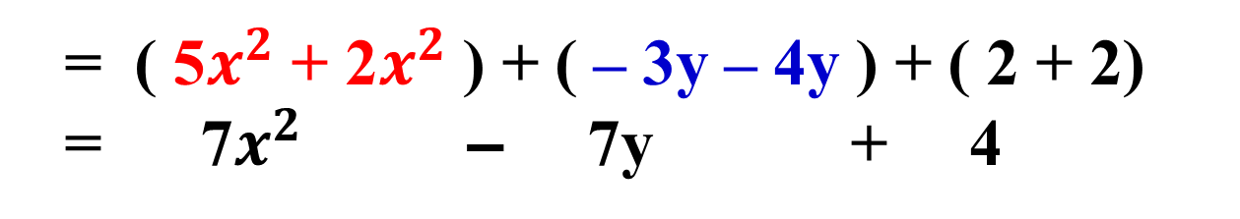

KIỂM TRA BÀI CŨ
1. Bỏ dấu ngoặc :
b/ ( 5$x^{2}$ – 3y + 2) – ( 4y – 2$x^{2}$ – 2 )
2. Thu gọn đa thức :
b/ 5$x^{2}$ – 3y + 2 – 4y + 2$x^{2}$ + 2
= ( 5$x^{2}$ + 2$x^{2}$ ) + ( – 3y – 4y ) + ( 2 + 2)
= 7$x^{2}$ – 7y + 4

Slide 5
Quy tắc cộng, trừ đa thức.
Muốn cộng, trừ đa thức ta làm như sau:
Bước 1: Bỏ dấu ngoặc.
Bước 2: Thu gọn đa thức.

Slide 6
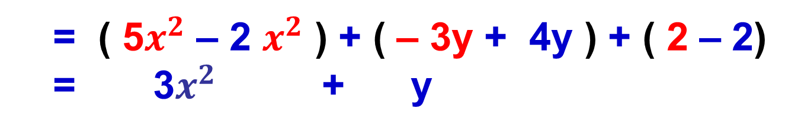
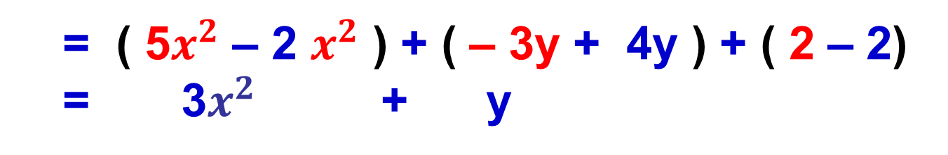
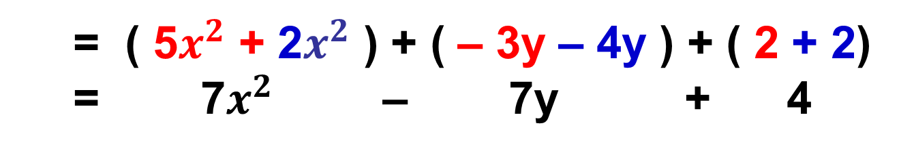

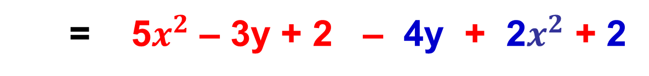
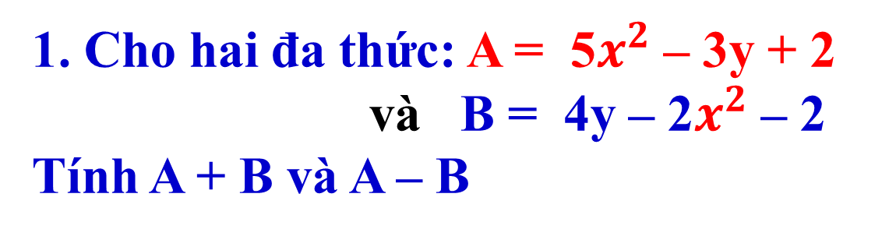
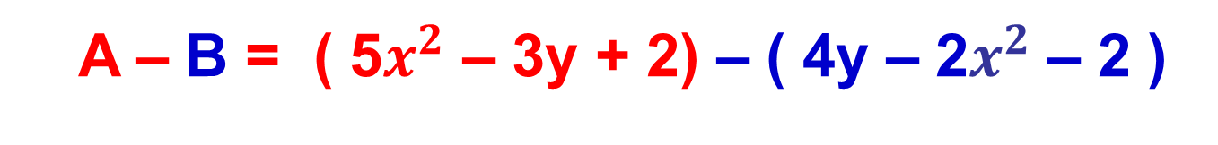
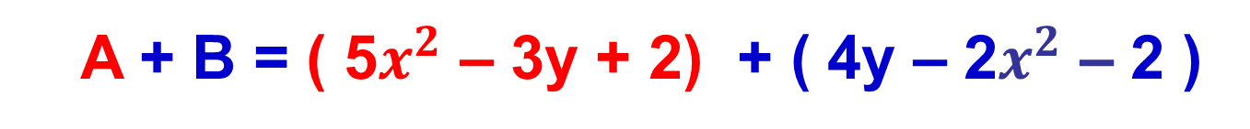
1. Cho hai đa thức: A = 5$x^{2}$ – 3y + 2
và B = 4y – 2$x^{2}$ – 2
Tính A + B và A – B
A + B = ( 5$x^{2}$ – 3y + 2) + ( 4y – 2$x^{2}$ – 2 )
= 5$x^{2}$ – 3y + 2 + 4y – 2$x^{2}$ – 2
= ( 5$x^{2}$ – 2 $x^{2}$ ) + ( – 3y + 4y ) + ( 2 – 2)
= 3$x^{2}$ + y
= ( 5$x^{2}$ – 2 $x^{2}$ ) + ( – 3y + 4y ) + ( 2 – 2)
= 3$x^{2}$ + y
A – B = ( 5$x^{2}$ – 3y + 2) – ( 4y – 2$x^{2}$ – 2 )
= 5$x^{2}$ – 3y + 2 – 4y + 2$x^{2}$ + 2
= ( 5$x^{2}$ + 2$x^{2}$ ) + ( – 3y – 4y ) + ( 2 + 2)
= 7$x^{2}$ – 7y + 4

Slide 7
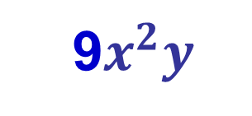
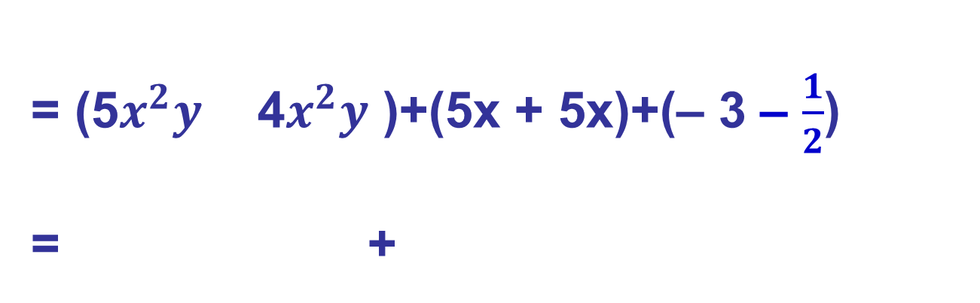
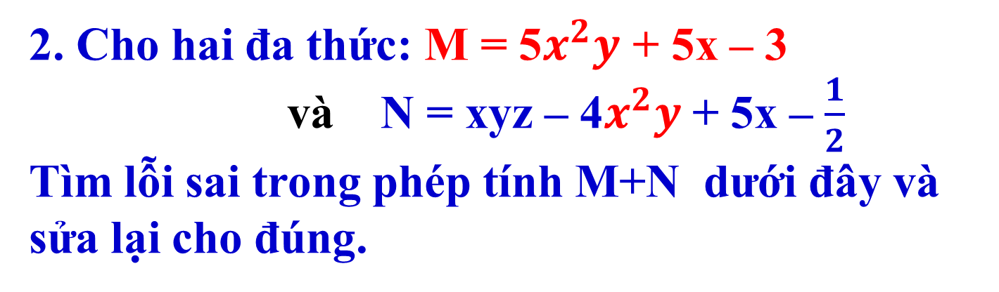
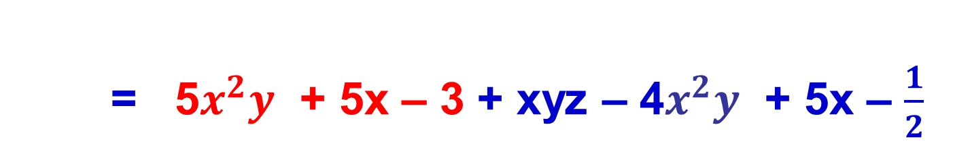
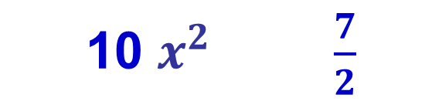
2. Cho hai đa thức: M = 5$x^{2}y$ + 5x – 3
và N = xyz – 4$x^{2}y$ + 5x – $\frac{1}{2}$
Tìm lỗi sai trong phép tính M+N dưới đây và sửa lại cho đúng.
M + N = (5$x^{2}y$ + 5x – 3)+(xyz – 4$x^{2}y$ + 5x– $\frac{1}{2}$ )
= 5$x^{2}y$ + 5x – 3 + xyz – 4$x^{2}y$ + 5x – $\frac{1}{2}$
= (5$x^{2}y$ 4$x^{2}y$ )+(5x + 5x)+(– 3 – $\frac{1}{2}$)
= +
+
–
+ xyz
+
9$x^{2}y$
10 $x^{2}$ $\frac{7}{2}$
+ xyz

Slide 8
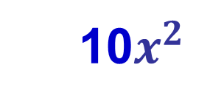
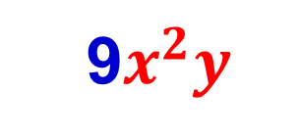
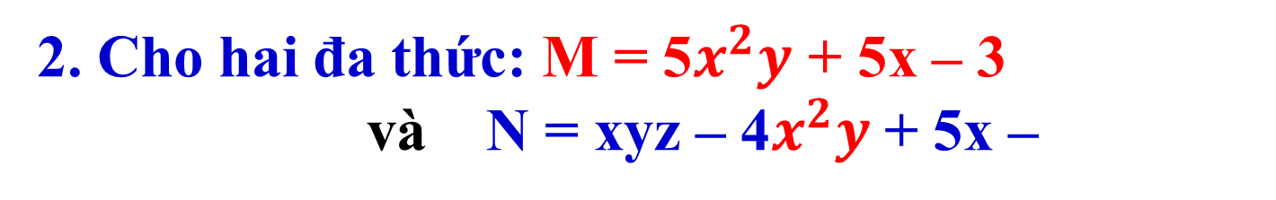
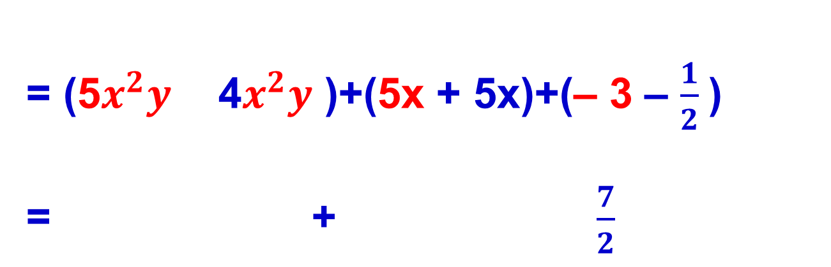
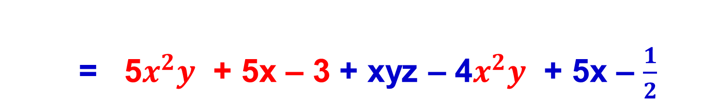
2. Cho hai đa thức: M = 5$x^{2}y$ + 5x – 3
và N = xyz – 4$x^{2}y$ + 5x –
Tìm lỗi sai
M + N = (5$x^{2}y$ + 5x – 3)+(xyz – 4$x^{2}y$ + 5x – $\frac{1}{2}$)
= 5$x^{2}y$ + 5x – 3 + xyz – 4$x^{2}y$ + 5x – $\frac{1}{2}$
= (5$x^{2}y$ 4$x^{2}y$ )+(5x + 5x)+(– 3 – $\frac{1}{2}$)
= + $\frac{7}{2}$
+
–
+ xyz
+
9$x^{2}y$
10$x^{2}$
+ xyz

Slide 9

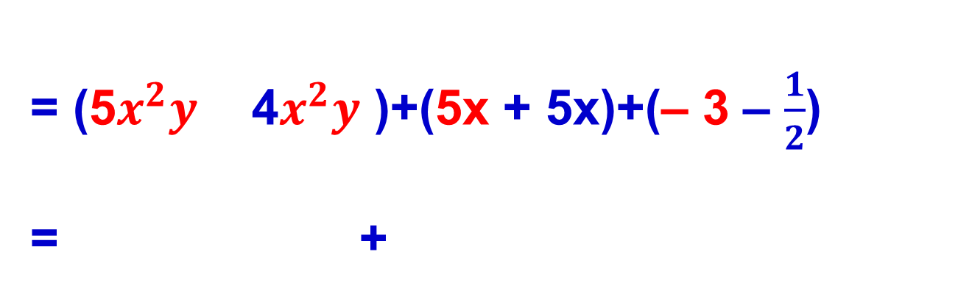
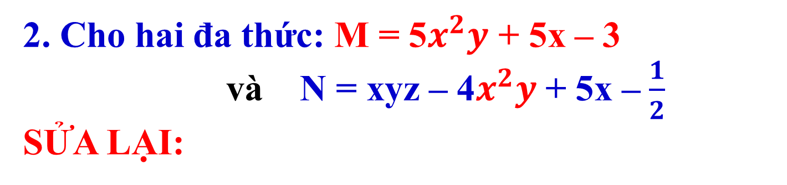
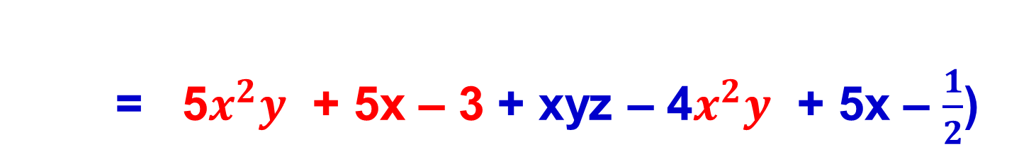
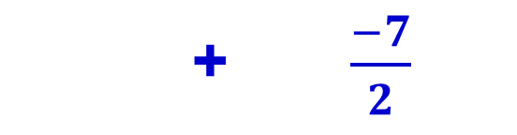
2. Cho hai đa thức: M = 5$x^{2}y$ + 5x – 3
và N = xyz – 4$x^{2}y$ + 5x –$\frac{1}{2}$
SỬA LẠI:
M + N = (5$x^{2}y$ + 5x – 3) + (xyz – 4$x^{2}y$ + 5x – $\frac{1}{2}$)
= 5$x^{2}y$ + 5x – 3 + xyz – 4$x^{2}y$ + 5x – $\frac{1}{2}$)
= (5$x^{2}y$ 4$x^{2}y$ )+(5x + 5x)+(– 3 – $\frac{1}{2}$)
= +
–
+ xyz
$x^{2}y$
+ $\frac{−7}{2}$
10x
+ xyz

Slide 10
Bài tập 31 SGK:
Cho hai đa thức: M = 3xyz – 3x² + 5xy – 1
và N = 5x² + xyz – 5xy + 3 – y
a) Tính M + N
b) Tính M – N

Slide 11
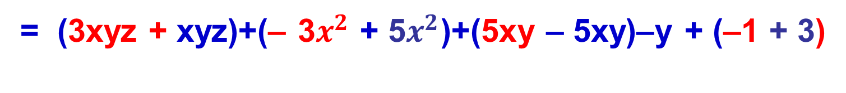
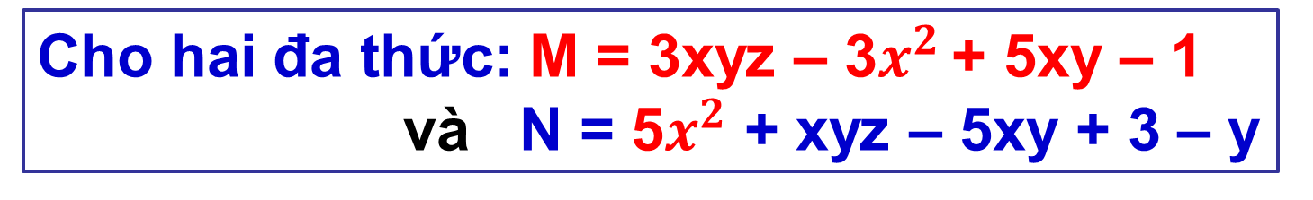
Bài tập 31 SGK:
Cho hai đa thức: M = 3xyz – 3$x^{2}$ + 5xy – 1
và N = 5$x^{2}$ + xyz – 5xy + 3 – y
a) Tính M + N
b) Tính M – N
Giải:
M + N = (3xyz – 3$x^{2}$ + 5xy –1)+(5$x^{2}$ + xyz – 5xy + 3 – y)
= 3xyz – 3$x^{2}$ + 5xy –1 + 5$x^{2}$ + xyz – 5xy + 3 – y
= (3xyz + xyz)+(– 3$x^{2}$ + 5$x^{2}$)+(5xy – 5xy)–y + (–1 + 3)
= 4xyz + 2$x^{2}$ – y + 2

Slide 12
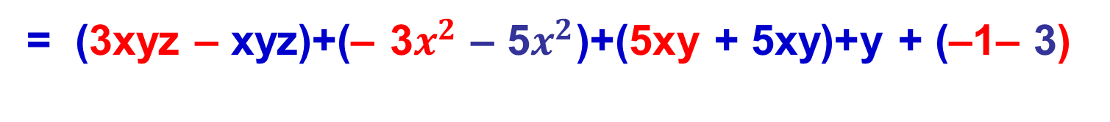
Bài tập 31 SGK:
Cho hai đa thức: M = 3xyz – 3$x^{2}$ + 5xy – 1
và N = 5$x^{2}$ + xyz – 5xy + 3 – y
b) Tính M – N
Giải:
M + N = (3xyz – 3$x^{2}$ + 5xy –1)-(5$x^{2}$ + xyz – 5xy + 3 – y)
= 3xyz – 3$x^{2}$ + 5xy –1 – 5$x^{2}$ – xyz + 5xy – 3 + y
= (3xyz – xyz)+(– 3$x^{2}$ – 5$x^{2}$)+(5xy + 5xy)+y + (–1– 3)
= 2xyz – $8x^{2}$ + 10xy + y – 4

Slide 13
Công việc về nhà.
*Học thuộc quy tắc cộng, trừ đa thức.
*BTVN: 29; 30; 31; 33; SGK.
29; 30 SBT.

